Slide 1
本章的要求
第10章、嵌入式Linux网络编程
掌握TCP/IP协议的基础知识
掌握嵌入式Linux基础网络编程
掌握嵌入式Linux高级网络编程
能够独立编写客户端、服务器端的通信程序

Slide 2
本章的主要内容
10.1 TCP/IP协议概述
10.2 网络基础编程
10.3 网络高级编程

Slide 3
10.1 TCP/IP协议概述

Slide 4
Internet的历史
Internet－“冷战”的产物
  1957年10月和11月，前苏联先后有两颗“Sputnik”卫星上天
  1958年美国总统艾森豪威尔向美国国会提出建立DARPA (Defense Advanced Research Project Agency)，即国防部高级研究计划署，简称ARPA
  1968年6月DARPA提出“资源共享计算机网络” (Resource Sharing Computer Networks)，目的在于让DARPA的所有电脑互连起来，这个网络就叫做ARPAnet，即“阿帕网”，是Interne的最早雏形
Notes:
1969年ARPAnet上连接了4个实验性结点：加州大学洛杉矶分校、斯坦福研究院、加州大学圣大比分校和犹他大学。此后连接在ARPAnet上的结点不断增加，但加入的结点都是的ARPA有研究合同的机构。
1986年美国国家科学基金(NSF)建立了用来连接ARPAnet的6个超级计算中心的快速主干网NSFNET后，把由NSF资助的一些地区性网络与主干网NSFNET相连，使得数以千计的大学、研究院、图书馆等普通用户可以访问任何超级计算机，能且能进行相互通信，奠定了Internet的基础。
后来很多国家相继建立了本国的主干网并接入Internet，形成了真正意义的全球互联网。
1992年NSF宣布不再给NSFNET的运行的维护经费支持，而由MIC、Sprint等公司运行维护，这样商业用户和普通家庭可以接入Internet，从此Internet开始了大发展时期。

Slide 5
网络互联促成了TCP/IP协议的产生
早期的ARPAnet使用网络控制协议(Network Control Protocol，NCP)，不能互联不同类型的计算机和不同类型的操作系统，没有纠错功能
1973年由Kahn和Vinton Cerf两人合作为ARPAnet开发了新的互联协议。
1974年12月两人正式发表第一份TCP协议详细说明，但此协议在有数据包丢失时不能有效的纠正

Slide 6
网络互联促成了TCP/IP协议的产生
TCP协议分成了两个不同的协议：
  用来检测网络传输中差错的传输控制协议TCP
  专门负责对不同网络进行互联的互联网协议IP
从此，TCP/IP协议诞生
1983年ARPAnet上停止使用NCP，互联网上的主机全部使用TCP/IP协议。TCP/IP协议成为Internet中的“世界语”

Slide 7
网络的体系结构
网络采用分而治之的方法设计，将网络的功能划分为不同的模块，以分层的形式有机组合在一起。
每层实现不同的功能，其内部实现方法对外部其他层次来说是透明的。每层向上层提供服务，同时使用下层提供的服务
网络体系结构即指网络的层次结构和每层所使用协议的集合
两类非常重要的体系结构：OSI与TCP/IP

Slide 8
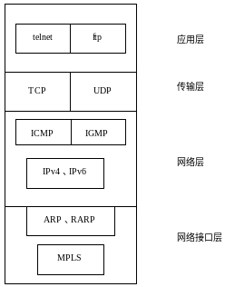
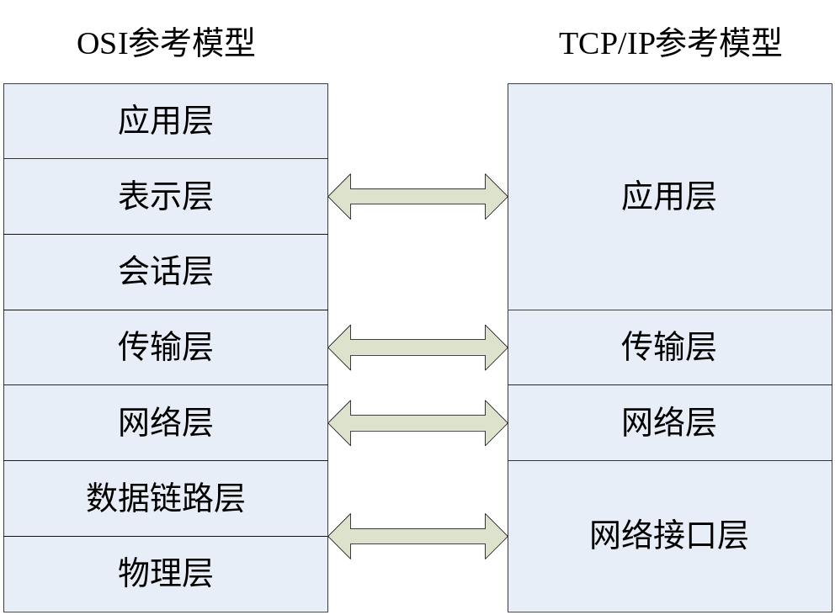
OSI参考模型及TCP/IP参考模型

Slide 9
TCP/IP协议族
常用协议
  TCP(Transport Control Protocol)传输控制协议
  IP(Internetworking Protocol)网间协议
  UDP(User Datagram Protocol)用户数据报协议
  ICMP(Internet Control Message Protocol)互联网控制信息协议
  SMTP(Simple Mail Transfer Protocol)简单邮件传输协议
  SNMP(Simple Network manage Protocol)简单网络管理协议
  HTTP(Hypertext Transfer Protocol) 超文本传输协议
  FTP(File Transfer Protocol)文件传输协议
  ARP(Address Resolution Protocol)地址解析协议

Slide 10
TCP和UDP协议
共同点：同为传输层协议
不同点：
  TCP：有连接，可靠
  UDP：无连接，不可靠

Slide 11
TCP协议
是一种面向连接的传输层协议，它能提供高可靠性通信(即数据无误、数据无丢失、数据无失序、数据无重复到达的通信)
适用情况：
  适合于对传输质量要求较高，以及传输大量数据的通信。
  在需要可靠数据传输的场合，通常使用TCP协议
  MSN/QQ等即时通讯软件的用户登录账户管理相关的功能通常采用TCP协议

Slide 12
UDP协议
UDP（User Datagram Protocol）用户数据报协议，是不可靠的无连接的协议。在数据发送前，因为不需要进行连接，所以可以进行高效率的数据传输。
适用情况：
  在接收到数据，给出应答较困难的网络中使用UDP。（如：无线网络）
  适合于广播/组播式通信中。
  MSN/QQ/Skype等即时通讯软件的点对点文本通讯以及音视频通讯通常采用UDP协议
  流媒体、VOD、VoIP、IPTV等网络多媒体服务中通常采用UDP方式进行实时数据传输

Slide 13
UDP协议
同时，一个UDP应用可同时作为应用的客户或服务器方。由于UDP协议并不需要建立一个明确的连接，因此建立UDP应用要比建立TCP应用简单得多。

Slide 14
协议的选择
（1）对数据可靠性的要求
对数据要求高可靠性的应用需选择TCP协议，如验证、密码字段的传送都是不允许出错的，而对数据的可靠性要求不那么高的应用可选择UDP传送。
（2）应用的实时性
TCP协议在传送过程中要使用三次握手、重传确认等手段来保证数据传输的可靠性。使用TCP协议会有较大的时延，因此不适合对实时性要求较高的应用，如VOIP、视频监控等。相反，UDP协议则在这些应用中能发挥很好的作用。
（3）网络的可靠性
由于TCP协议的提出主要是解决网络的可靠性问题，它通过各种机制来减少错误发生的概率。因此，在网络状况不是很好的情况下需选用TCP协议（如在广域网等情况），但是若在网络状况很好的情况下（如局域网等）就不需要再采用TCP协议，而建议选择UDP协议来减少网络负荷。

Slide 15
10.2 网络基础编程

Slide 16
TCP/IP网络编程预备知识
socket
IP地址
端口号
字节序

Slide 17
socket概念
在Linux中的网络编程是通过socket接口来进行的。socket是一种特殊的I/O接口，它也是一种文件描述符。它是一种常用的进程之间通信机制，通过它不仅能实现本地机器上的进程之间的通信，而且通过网络能够在不同机器上的进程之间进行通信。
socket也有一个类似于打开文件的函数调用，该函数返回一个整型的socket描述符，随后的连接建立、数据传输等操作都是通过socket来实现的。

Slide 18
socket类型
（1）流式socket（SOCK_STREAM）
流式套接字提供可靠的、面向连接的通信流；它使用TCP协议，从而保证了数据传输的正确性和顺序性。
（2）数据报socket（SOCK_DGRAM）
数据报套接字定义了一种无连接的服务，数据通过相互独立的报文进行传输，是无序的，并且不保证是可靠、无差错的。它使用数据报协议UDP。
（3）原始socket
原始套接字允许对底层协议如IP或ICMP进行直接访问，它功能强大但使用较为不便，主要用于一些协议的开发。

Slide 19
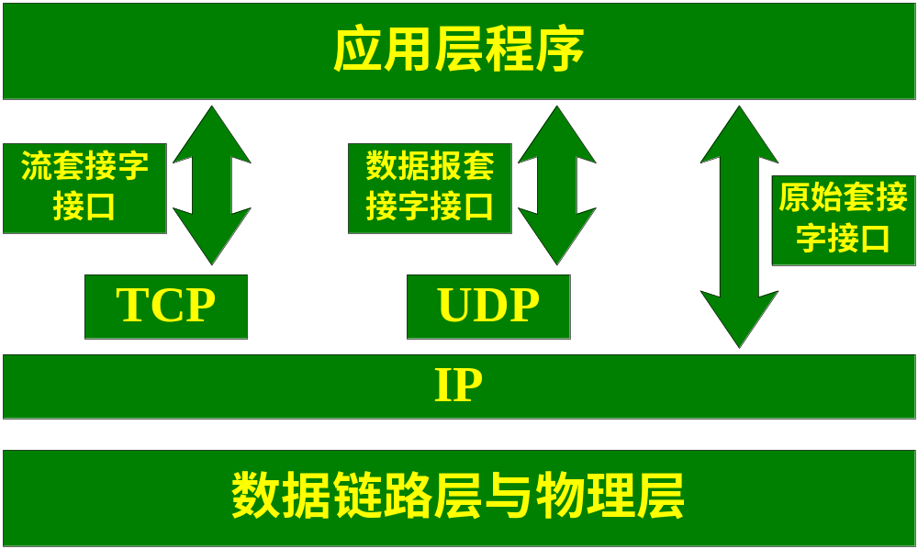
Socket的位置

Slide 20
IP地址
IP地址是Internet中主机的标识
  Internet中的主机要与别的机器通信必须具有一个IP地址
  IP地址为32位（IPv4）或者128位（IPv6）
  每个数据包都必须携带目的IP地址和源IP地址，路由器依靠此信息为数据包选择路由
表示形式：常用点分形式，如202.38.64.10，最后都会转换为一个32位的无符号整数。
Notes:
1. 特殊的IP地址：广播地址、多播地址

Slide 21
IP地址的转换
inet_aton()
  将strptr所指的字符串转换成32位的网络字节序二进制值
    #include <arpa/inet.h>
    int inet_aton(const char *strptr,struct in_addr *addrptr);
inet_addr()
  功能同上，返回转换后的地址。
    int_addr_t inet_addr(const char *strptr);
inet_ntoa()
  将32位网络字节序二进制地址转换成点分十进制的字符串。
    char *inet_ntoa(stuct in_addr inaddr);

Slide 22
IPv4地址结构
  // internet address
  struct in_addr
  {
  in_addr_t s_addr; // u32 network address
  };

Slide 23
端口号
为了区分一台主机接收到的数据包应该转交给哪个进程来进行处理，使用端口号来区别
端口号一般由IANA (Internet Assigned Numbers Authority) 管理
  众所周知端口：1~1023（1~255之间为众所周知端口，256~1023端口通常由UNIX系统占用）

Slide 24
字节序
不同类型CPU的主机中，内存存储多字节整数序列有两种方法，称为主机字节序(HBO)：
  小端序（little-endian） - 低序字节存储在低地址
    将低字节存储在起始地址，称为“Little-Endian”字节序；
  大端序（big-endian）- 高序字节存储在低地址
    将高字节存储在起始地址，称为“Big-Endian”字节序
网络中传输的数据必须按网络字节序，即大端字节序
在大部分PC机上，当应用进程将整数送入socket前，需要转化成网络字节序；当应用进程从socket取出整数后，要转化成小端字节序（原因？）

Slide 25
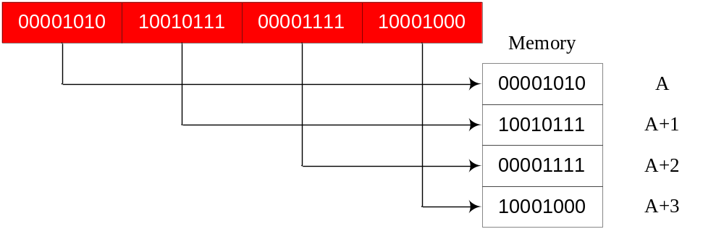
字节序
大端(Big-Endian):字节的高位在内存中放在存储单元的起始位置
小端(Little-Endian):与大端相反

Slide 26
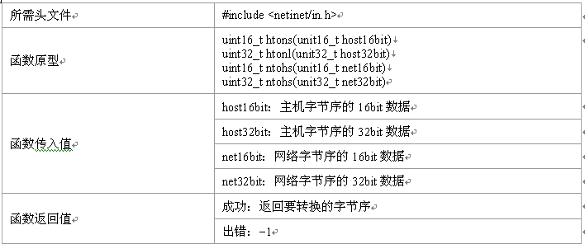
字节序转换函数
  把给定系统所采用的字节序称为主机字节序。为了避免不同类别主机之间在数据交换时由于对于字节序的不同而导致的差错，引入了网络字节序。
这里用到了四个函数：htons()、ntohs()、htonl()和ntohl()。这四个地 址分别实现网络字节序和主机字节序的转化，这里的h代表host，n代表network，s代表short，l代表long。通常16位的IP端口号用s代表，而IP地址用l来代表。

Slide 27
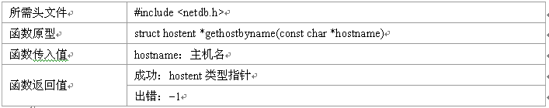
名字地址转化
struct hostent
{
char *h_name;/*正式主机名*/
char **h_aliases;/*主机别名*/
int h_addrtype;/*地址类型*/
int h_length;/*地址字节长度*/
char **h_addr_list;/*指向IPv4或IPv6的地址指针数组*/
}

Slide 28
socket基础编程
网络编程常用函数
  socket() 创建套接字
  bind() 绑定本机地址和端口
  connect() 建立连接
  listen() 设置监听端口
  accept() 接受TCP连接
  recv(), read(), recvfrom() 数据接收
  send(), write(), sendto() 数据发送
  close(), 关闭套接字

Slide 29
socket基础编程 （1）
socket编程的基本函数有socket()、bind()、listen()、accept()、send()、sendto()、recv()以及recvfrom()等，其中根据客户端还是服务端，或者根据使用TCP协议还是UDP协议，这些函数的调用流程都有所区别。
• socket()：该函数用于建立一个socket连接，可指定socket类型等信息。在建立了socket连接之后，可对sockaddr或sockaddr_in结构进行初始化，以保存所建立的socket地址信息。
• bind()：该函数是用于将本地IP地址绑定到端口号，若绑定其他IP地址则不能成功。另外，它主要用于TCP的连接，而在UDP的连接中则无必要。
• listen()：在服务端程序成功建立套接字和与地址进行绑定之后，还需要准备在该套接字上接收新的连接请求。此时调用listen()函数来创建一个等待队列，在其中存放未处理的客户端连接请求。

Slide 30
socket基础编程 （2）
• accept()：服务端程序调用listen()函数创建等待队列之后，调用accept()函数等待并接收客户端的连接请求。它通常从由bind()所创建的等待队列中取出第一个未处理的连接请求。
• connect()：该函数在TCP中是用于bind()的之后的client端，用于与服务器端建立连接，而在UDP中由于没有了bind()函数，因此用connect()有点类似bind()函数的作用。
• send()和recv()：这两个函数分别用于发送和接收数据，可以用在TCP中，也可以用在UDP中。当用在UDP时，可以在connect()函数建立连接之后再用。
• sendto()和recvfrom()：这两个函数的作用与send()和recv()函数类似，也可以用在TCP和UDP中。当用在TCP时，后面的几个与地址有关参数不起作用，函数作用等同于send()和recv()；当用在UDP时，可以用在之前没有使用connect()的情况下，这两个函数可以自动寻找指定地址并进行连接。

Slide 31
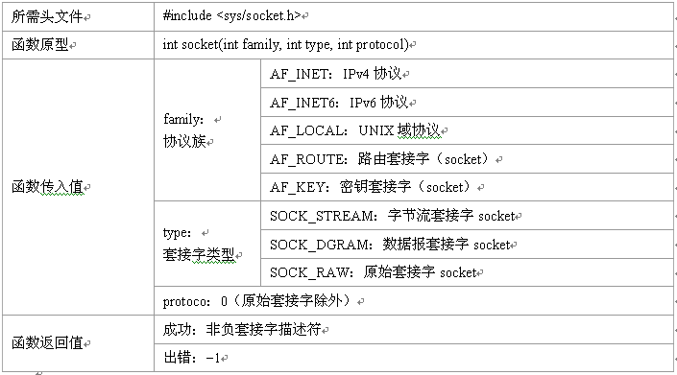
socket()：该函数用于建立一个socket连接，可指定socket类型等信息。

Slide 32
在建立了socket连接之后，可对sockaddr或sockaddr_in结构进行初始化，以保存所建立的socket地址信息。

Slide 33
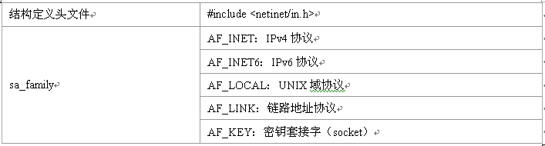
socket信息数据结构
struct sockaddr
{
unsigned short sa_family; /*地址族*/
char sa_data[14]; /*14字节的协议地址，包含该socket的IP地址和端口号。*/
};
struct sockaddr_in
{
short int sin_family; /*地址族*/
unsigned short int sin_port; /*端口号*/
struct in_addr sin_addr; /*IP地址*/
unsigned char sin_zero[8]; /*填充0 以保持与struct sockaddr同样大小*/
};

Slide 34
IPv4地址结构
  // internet address
  struct in_addr
  {
  in_addr_t s_addr; // u32 network address
  };

Slide 35
how to fill addr info
Step 1: 初始化该数据结构
struct sockaddr_in my_addr; /* My (client) Internet address */
• • •
/* Set My(client's) IP Address ---------------------------------------- */
my_addr.sin_family = AF_INET; /* Protocol Family To Be Used */
my_addr.sin_port = htons (6666); /* Port number to use */
my_addr.sin_addr.s_addr = inet_addr(“192.168.1.100”); /* My IP address */
Step 2: 填充信息

Slide 36
地址结构的一般用法
定义一个struct sockaddr_in类型的变量并清空
    struct sockaddr_in myaddr;
    memset(&myaddr, 0, sizeof(myaddr));
填充地址信息
    myaddr.sin_family = AF_INET;
    myaddr.sin_port = htons(8888);
    myaddr.sin_addr.s_addr = inet_addr(“192.168.1.100”);

Slide 37
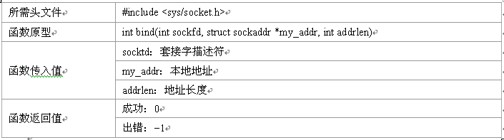
bind()：该函数是用于将本地IP地址绑定到端口号，若绑定其他IP地址则不能成功。另外，它主要用于TCP的连接，而在UDP的连接中则无必要。

Slide 38
bind ()
return code (-1 if error)
sockfd is returned by socket()
int status = bind (sockfd, (struct sockaddr *) &my_addr, sizeof(my_addr));
sockaddr_in 结构，
描述本机的端口和 IP 地址
sockaddr_in 结构的字节长度

Slide 39
bind
int bind (int sockfd, struct sockaddr* addr, int addrLen);
  sockfd 由socket() 调用返回
  addr 是指向 sockaddr_in 结构的指针，包含本机IP 地址和端口号
    struct sockaddr_in
      u_short sin_family // protocol family
      u_short sin_port // port number
      struct in_addr sin_addr //IP address (32-bits)
  addrLen : sizeof (struct sockaddr_in)

Slide 40
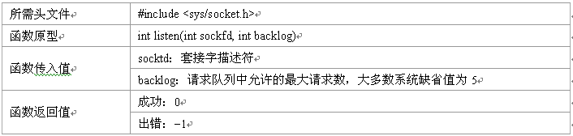
listen()：在服务端程序成功建立套接字和与地址进行绑定之后，还需要准备在该套接字上接收新的连接请求。此时调用listen()函数来创建一个等待队列，在其中存放未处理的客户端连接请求。

Slide 41
listen
int listen (int sockfd, int backlog);
  sockfd:监听连接的套接字
  backlog
    指定了正在等待连接的最大队列长度，它的作用在于处理可能同时出现的几个连接请求。
    DoS(拒绝服务)攻击即利用了这个原理，非法的连接占用了全部的连接数，造成正常的连接请求被拒绝。
  返回值： 0 或 -1
完成listen()调用后，socket变成了监听socket(listening socket).
Notes:
1.假设backlog参数为2，如果三个客户机同时发出请求，那么头两个会被放在等待处理的队列中，以便服务器程序依次为它们提供服务，而第三个连接的客户则会被拒绝连接。

Slide 42
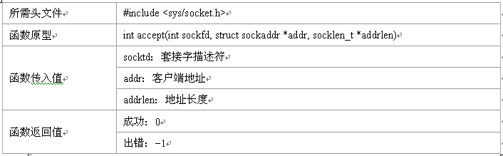
accept()：服务端程序调用listen()函数创建等待队列之后，调用accept()函数等待并接收客户端的连接请求。它通常从由bind()所创建的等待队列中取出第一个未处理的连接请求。
listen()和accept()是TCP服务器端使用的函数

Slide 43
accept ( ) 函数
一个新的已连接的socket
(-1 if error)
接受客户连接的socket, 即
listening socket
int new_accepted_fd = accept (listen_fd, (struct sockaddr *) client_addr,
client_addr_length);
接收外来连接的地址信息，如果不关心，可置为NULL
指针: 接收连接的sockaddr_in结构体的长度
Notes:
返回一个新的已连接的socket，使用这个socket可以和客户进行通信。而原来的监听socket仍然可以接受其他客户的连接

Slide 44
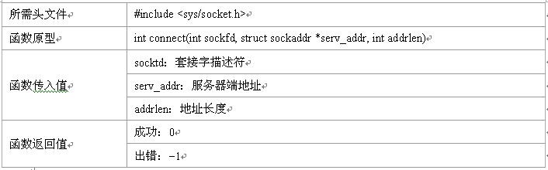
connect()：该函数在TCP中是用于bind()的之后的client端，用于与服务器端建立连接，而在UDP中由于没有了bind()函数，因此用connect()有点类似bind()函数的作用。
connect()是客户端使用的系统调用。

Slide 45
connect( ) 函数
return code (-1 if error)
socket_fd returned by socket() system call
int status = connect (socket_fd, (struct sockaddr *) &addr, sizeof(addr));
struct sockaddr结构，
描述服务器的端口和 IP 地址
struct sockaddr 结构的字节长度

Slide 46
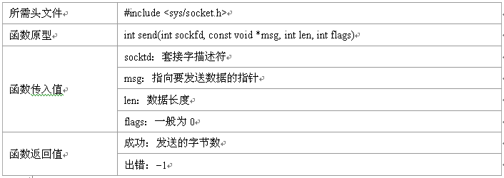
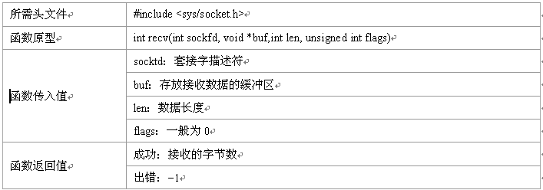
send()和recv()：这两个函数分别用于发送和接收数据

Slide 47
send ( ) 函数
on success, the number of bytes actually sent
return code (-1 if error)
socket returned by socket()
or accept()
int status = send (socket_fd, out_buffer, MAX_BUFFER_SIZE, 0);
待发送数据缓冲区的指针
The maximum buffer size
Always 0

Slide 48
recv ( ) 函数
on success, the number of bytes received
return code (-1 if error)
Socket fd returned
by socket() call
int status = recv (socket_fd, in_buffer, MAX_BUFFER_SIZE, 0);
接收数据的缓冲区的指针
Example: char in_buffer [MAX_BUFFER]
The maximum buffer size
Always 0

Slide 49
sendto()和recvfrom()：这两个函数的作用与send()和recv()函数类似，也可以用在TCP和UDP中。当用在TCP时，后面的几个与地址有关参数不起作用，函数作用等同于send()和recv()；当用在UDP时，可以用在之前没有使用connect()的情况下，这两个函数可以自动寻找指定地址并进行连接。

Slide 50
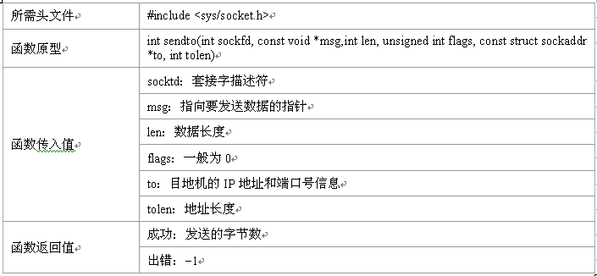
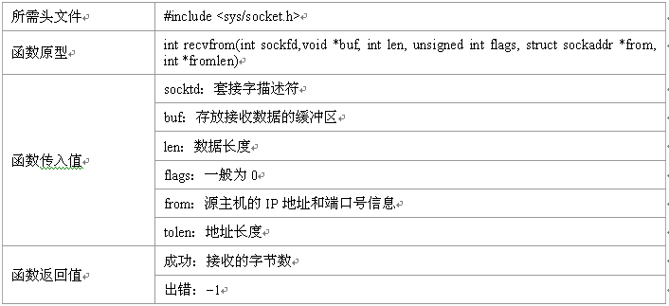

Slide 51
套接字的关闭
int close(int sockfd);
  关闭双向通讯

Slide 52
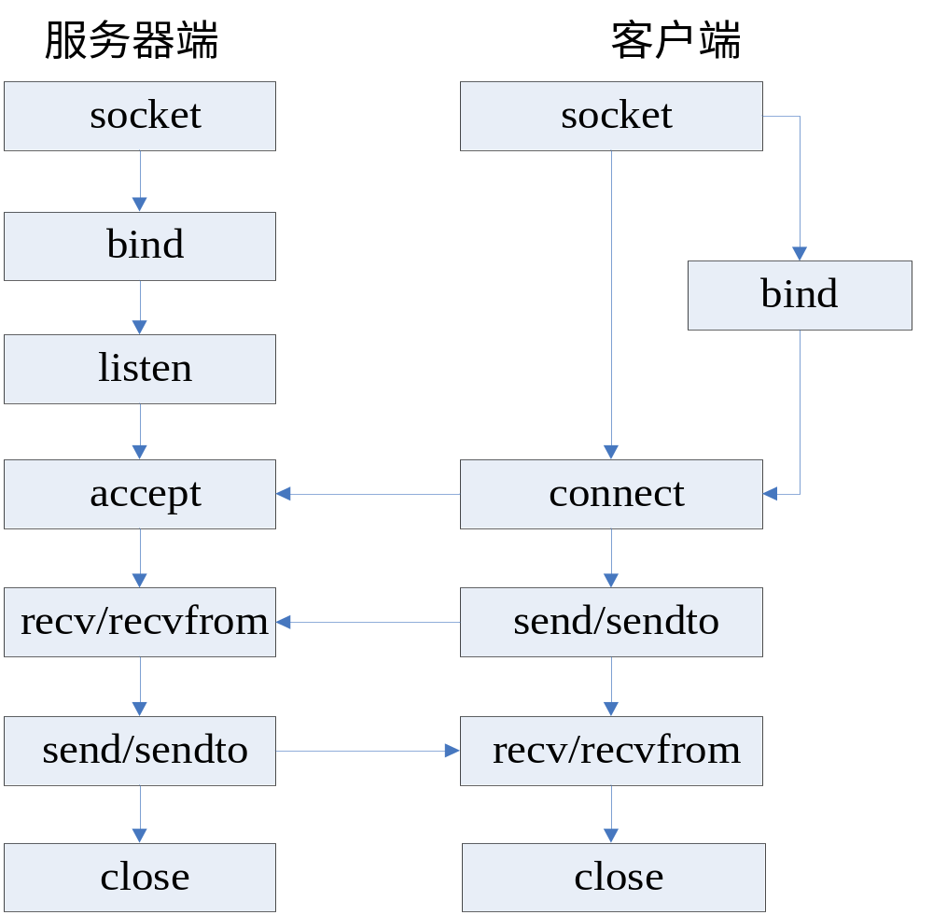
socket基础编程 （3）-使用TCP协议的流程图

Slide 53
TCP服务器端流程
socket
bind
listen
accept
send/recv
close

Slide 54
TCP客户端流程
socket
bind
<可选>
connect
send/recv
close

Slide 55
名字地址转化
struct hostent
{
char *h_name;/*正式主机名*/
char **h_aliases;/*主机别名*/
int h_addrtype;/*地址类型*/
int h_length;/*地址字节长度*/
char **h_addr_list;/*指向IPv4或IPv6的地址指针数组*/
}

Slide 56
UDP服务器端流程
socket
bind
recvfrom
sendto

Slide 57
UDP客户端流程
socket
bind
<可选>
sendto
recvfrom
Notes:
udp客户端同样可以使用connect，但含义和tcp三次握手不同。仅仅是指定接收方的地址。
udp客户端connect后就可以使用send/recv发送/接收数据，但此时只能和固定的一方通信
可以多次调用connect来指定对方的地址

Slide 58
网络高级编程
在实际情况中，人们往往遇到多个客户端连接服务器端的情况。由于之前介绍的如connet()、recv()和send()等都是阻塞性函数，如果资源没有准备好，则调用该函数的进程将进入睡眠状态，这样就无法处理I/O多路复用的情况了。
本节给出了两种解决I/O多路复用的解决方法，这两个函数都是之前学过的fcntl()和select() 。

Slide 59
select()
使用fcntl()函数虽然可以实现非阻塞I/O或信号驱动I/O，但在实际使用时往往会对资源是否准备完毕进行循环测试，这样就大大增加了不必要的CPU资源的占用。在这里可以使用select()函数来解决这个问题，同时，使用select()函数还可以设置等待的时间，可以说功能更加强大。

